Slide 1
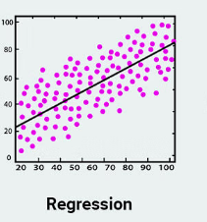
ML-алгоритмы: регрессия

Slide 2
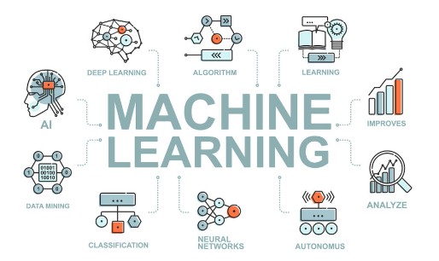
Что такое ML?
Томас Митчел: Компьютерная программа обучается по мере накопления опыта относительно некоторого класса задач T и целевой функции P, если качество решения этих задач (относительно P) улучшается с получением нового опыта.
Объекты, например, резюме кандидата.
Ответы, например, подходит ли резюме кандидата на данную вакансию.
Целевая функция, неизвестная зависимость между ответами и объектами.
Дано: обучающая выборка (резюме кандидата, для которых известно подходит ли кандидат на данную вакансию).
Найти: модель из определенного класса (способ нахождения ответов по объектам), которая, обучившись на каких-то объектах, лучше всего решает задачу относительно целевой функции на новых объектах.

Slide 3
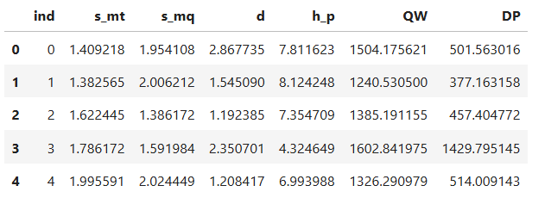
Примеры признаков
Признаки --- свойства объекта.
Бинарные признаки (пол)
Количественные признаки (зарплата)
Порядковые признаки (образование)
Номинальные признаки (сфера работы: IT, наука, строительство)
Текст
Сигнал
Изображение
Видео
Транзакции и взаимодействия

Slide 4
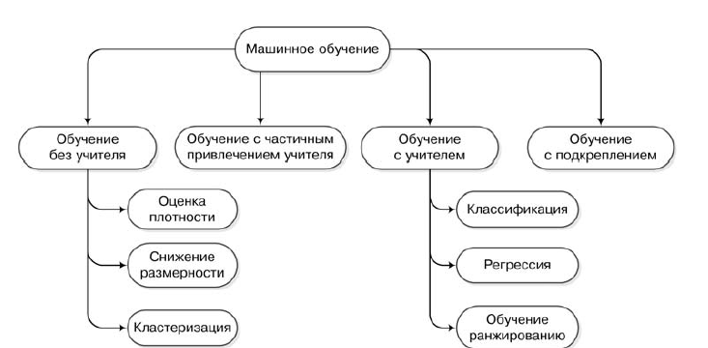
Виды задач в ML

Slide 5
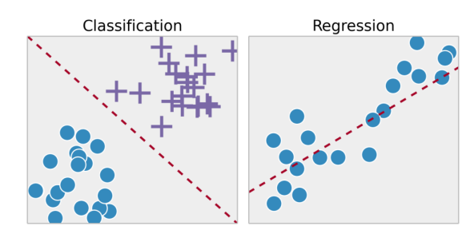
Обучение с учителем
Есть выборка, на которой для каждого объекта известны ответы “учителя” (подходит ли резюме на данную вакансию).
Мы хотим найти зависимость ответов от объектов, для того чтобы получить ответы для новых данных (тестового множества).
Если ответ бинарный (да, нет), то это бинарная классификация.
Если ответ категориальный (грейд кандидата), то это многоклассовая классификация.
Если ответ число (предсказываем зарплатные ожидания кандидата по резюме), то это задача регрессии.
Данные с тренировочного и тестового множеств должны быть похожи.

Slide 6
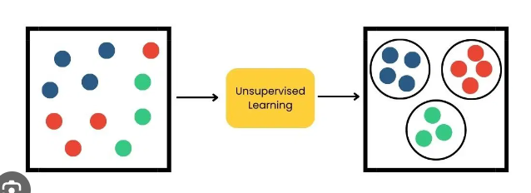
Иные задачи
Обучение без учителя (есть объекты, но нет известных ответов).
Обучение с частичным привлечением учителя (есть ответы для небольшой части объектов).
Обучение с подкреплением (есть среда, с которой алгоритм взаимодействует, получая награду или наказание за свои действия).
Обучение ранжированию (рекомендации резюме кандидатов на данную вакансию).

Slide 7
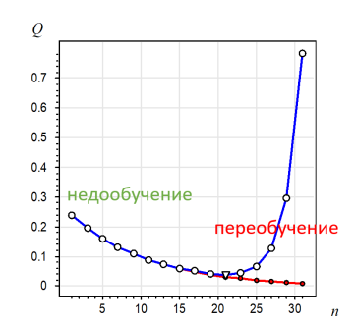
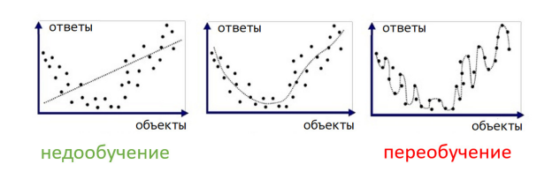
Недообучение и переобучение
Недообучение: данных много, параметров недостаточно, модель слишком простая, негибкая.
Переобучение: данных мало, переметров слишком много, модель, сложная, избыточно гибкая.
На тренировочном множестве мы обучаем модель, на тестовом множестве мы проверяем качество модели. На рисунке показана возможная зависимость функции качества на тестовом множестве от параметра (модель обучается с различными значениями параметра).

Slide 8
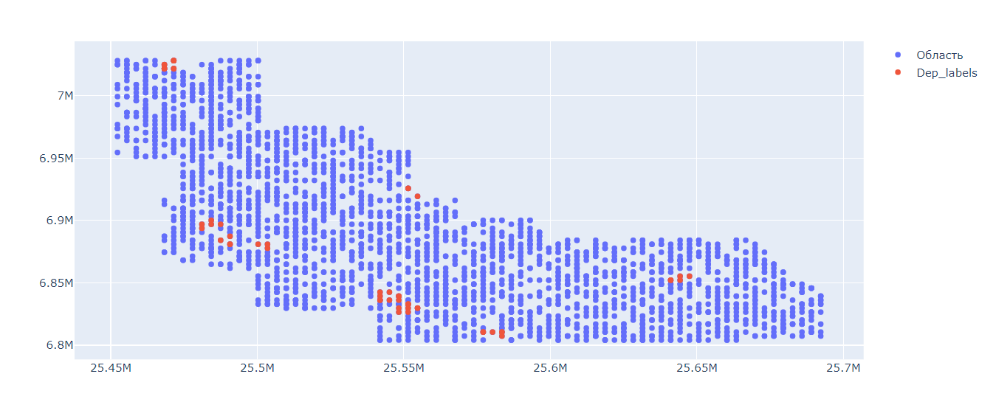
Примеры применения ML
Задача медицинской диагностики
Задача распознавания месторождений
Задача кредитного скоринга
Задача предсказания оттока клиентов
Задача категоризации текстовых документов
Задача биометрической идентификации личности
Задача прогнозирования стоимости неджижимости
Задача прогнозирования объёмов продаж
Задача ранжирования поисковой выдачи
Машинный перевод
Управление беспилотником

Slide 9
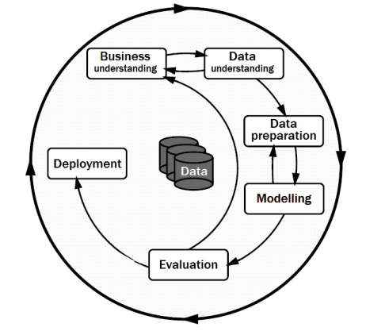
CRISP-DM
Понимание бизнеса
Понимание данных
Предобработка данных и инженерия признаков
Разработка моделей и настройка параметров
Оценивание качества
Внедрение

Slide 10
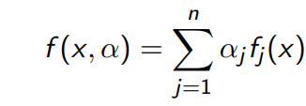
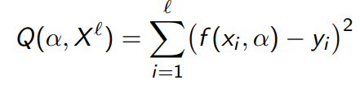
Многомерная линейная регрессия
Предсказываем стоимость недвижимости по различным численным признакам.
Модель:
Функция качества:

Slide 11
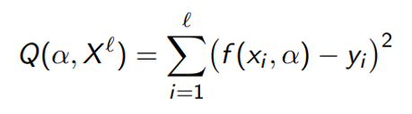
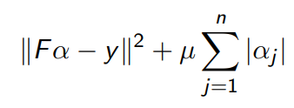

Способы борьбы с переобучением
Способы борьбы с переобучением и мультиколлинеарностью:
Отбор признаков (знак зодиака владельца не важен)
Преобразование признаков (признак “хороший район”)
Регуляризация
Было:
Стало (2 основных вариант регуляризации из множества):

Slide 12
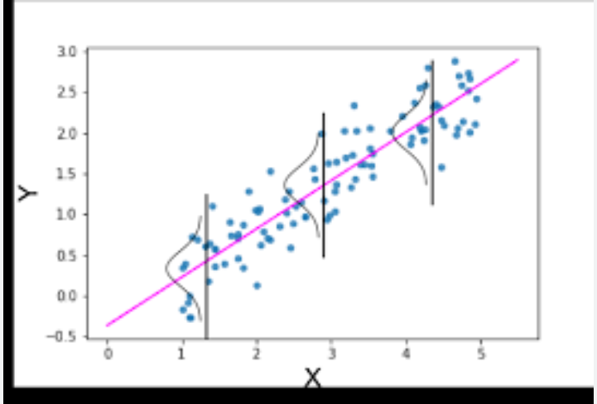

Более сложные модели
Обощенная линейная модель (среднее или справедливая цена недвижимости является функцией связи от обычной линейной модели):
Обычная линейная модель для среднего
Функция связи
Распределение отклонений
Нелинейные модели:
Бустинг (обсудим позже, набор экспертов, каждый следующий, учитывает ошибки суммарного мнения)

